Slide 1
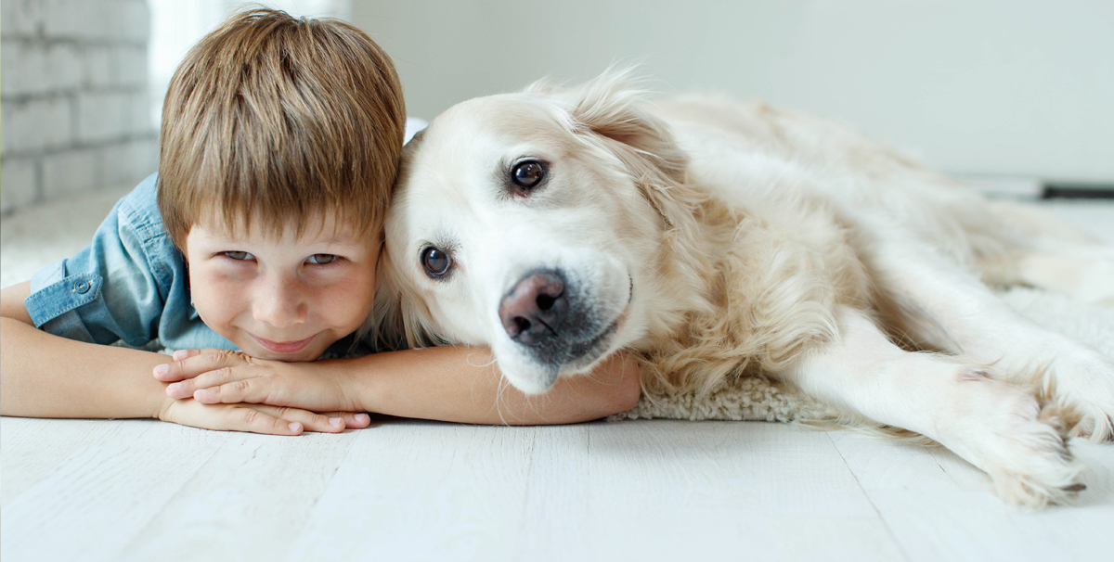
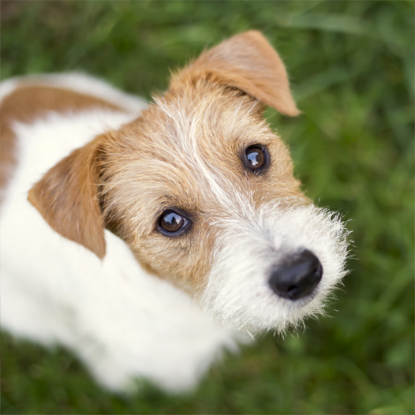
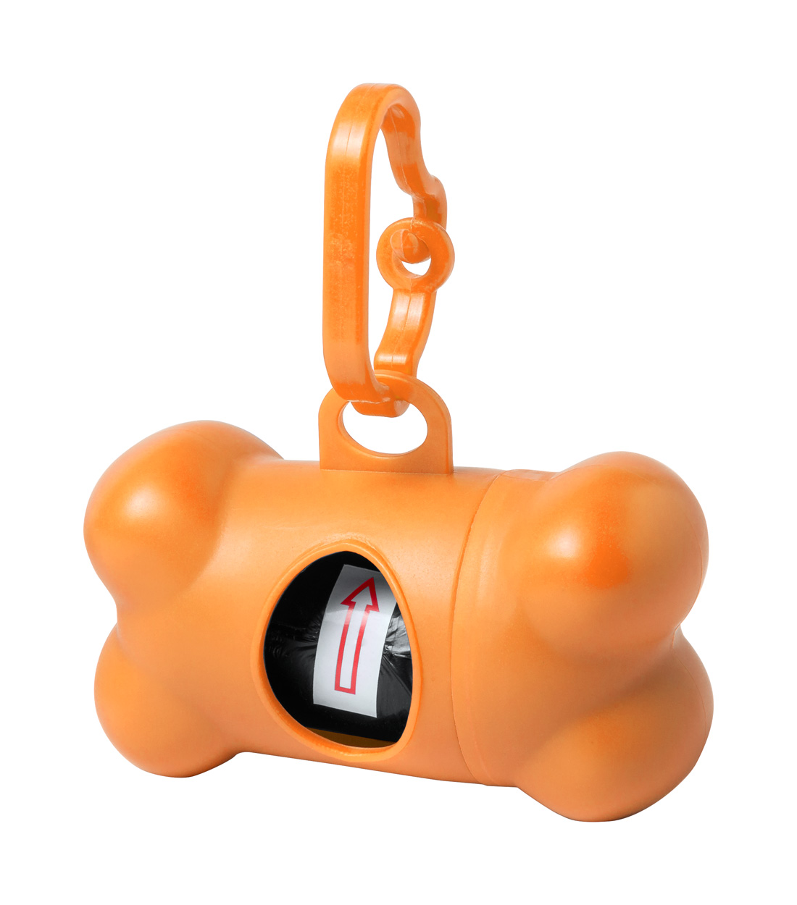
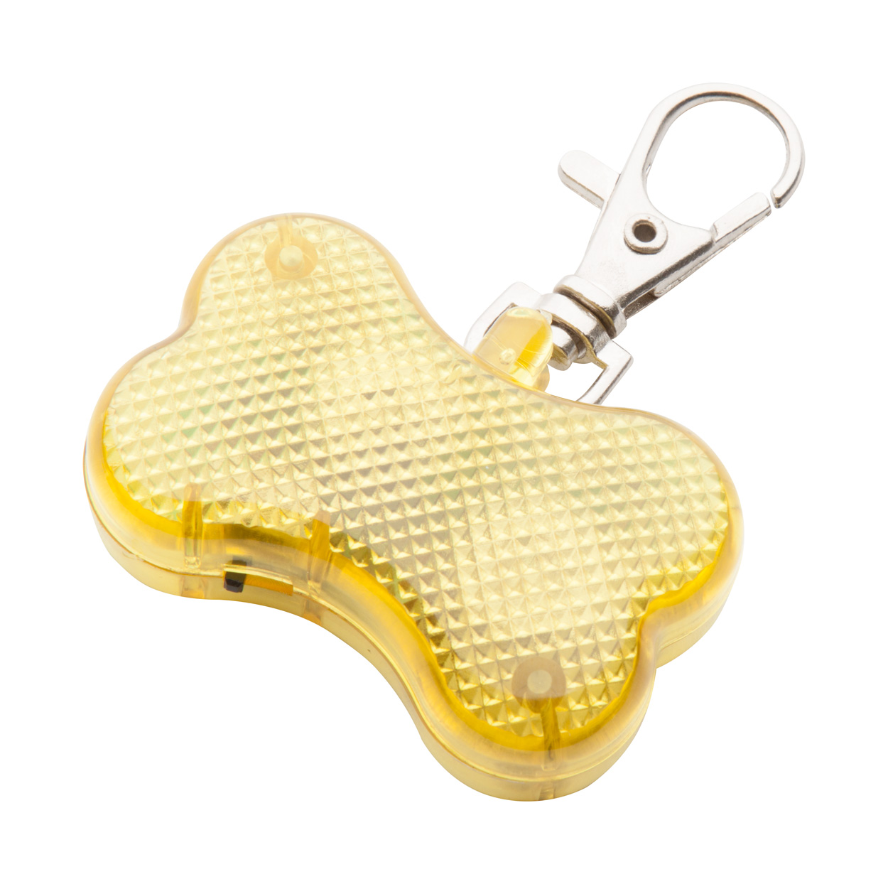
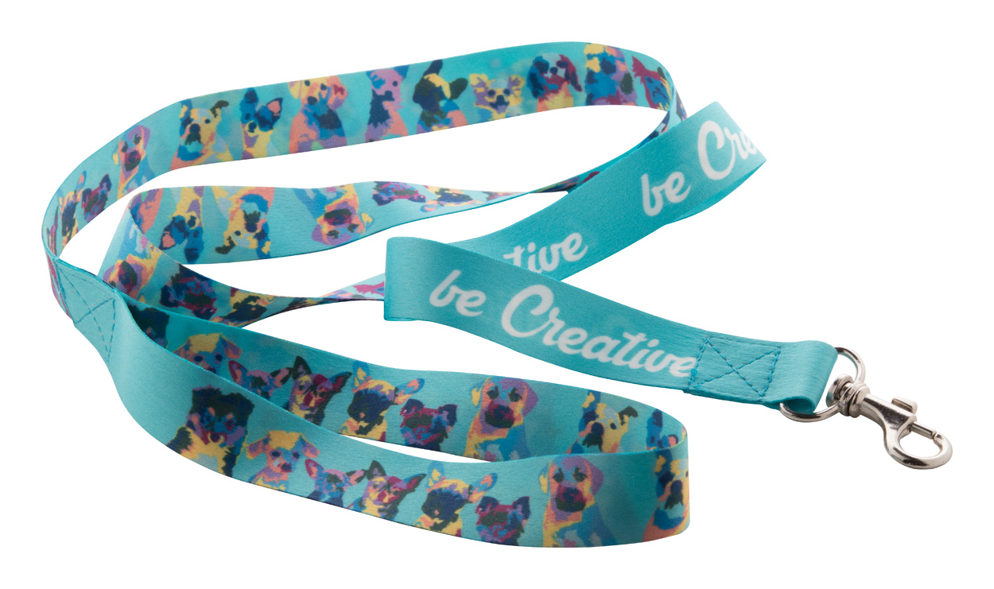
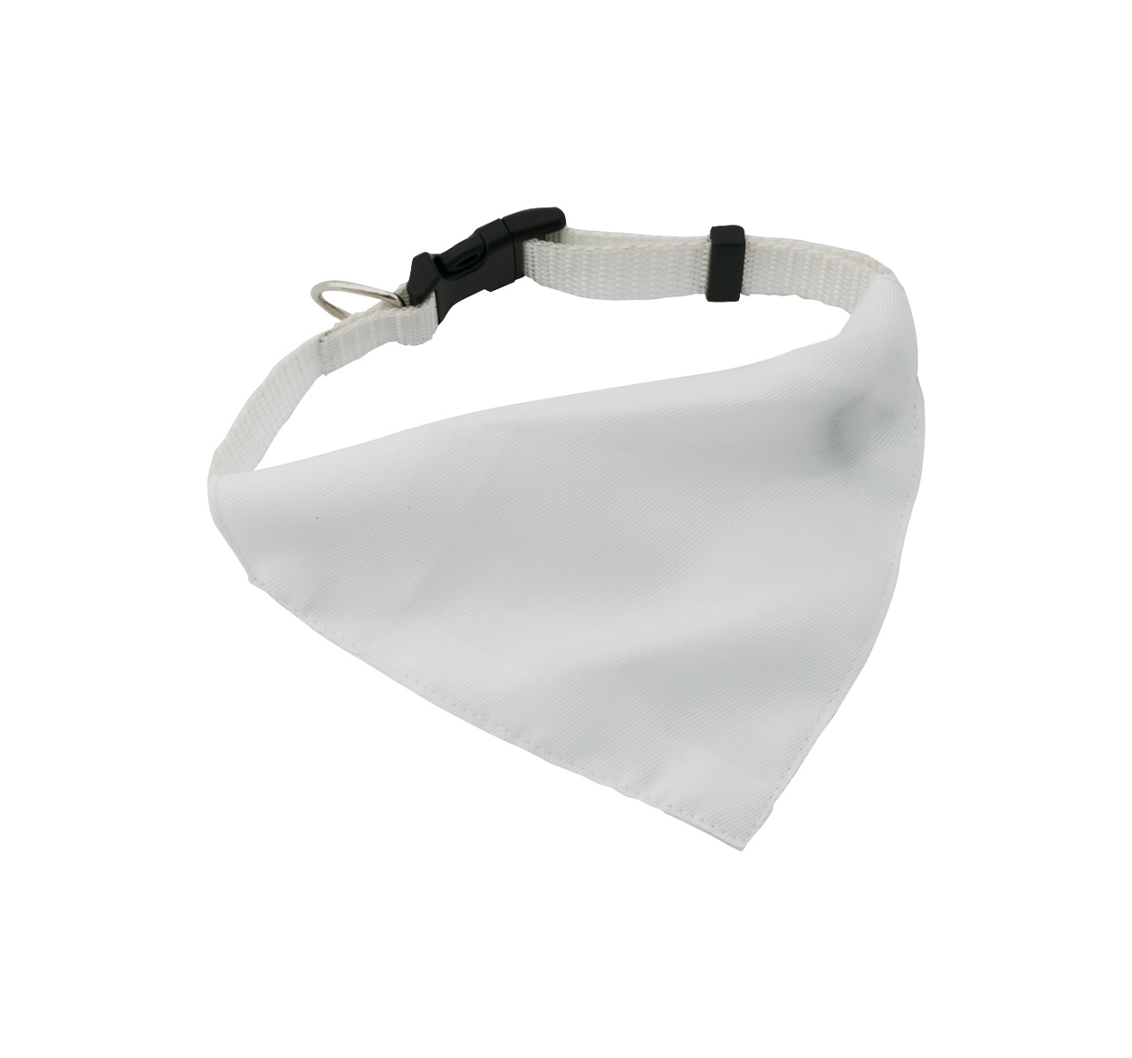
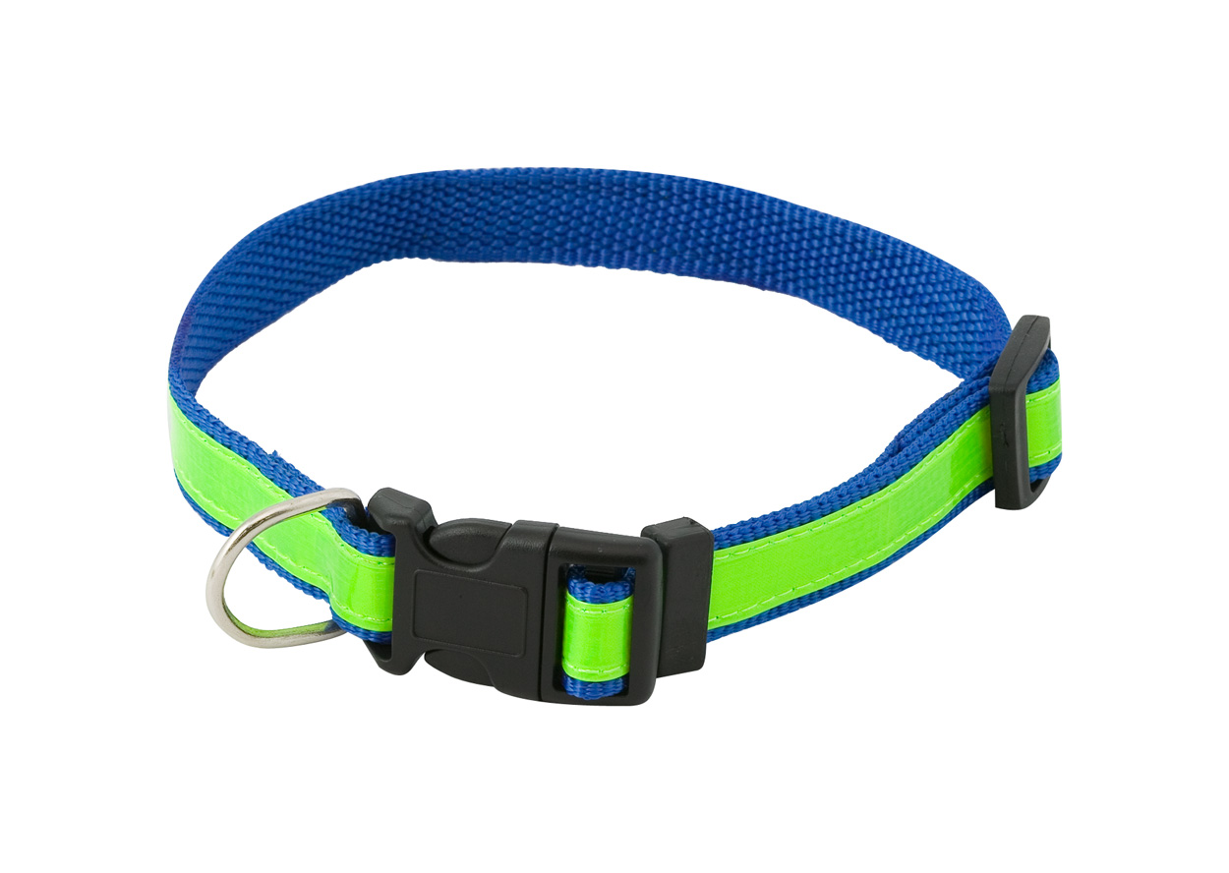
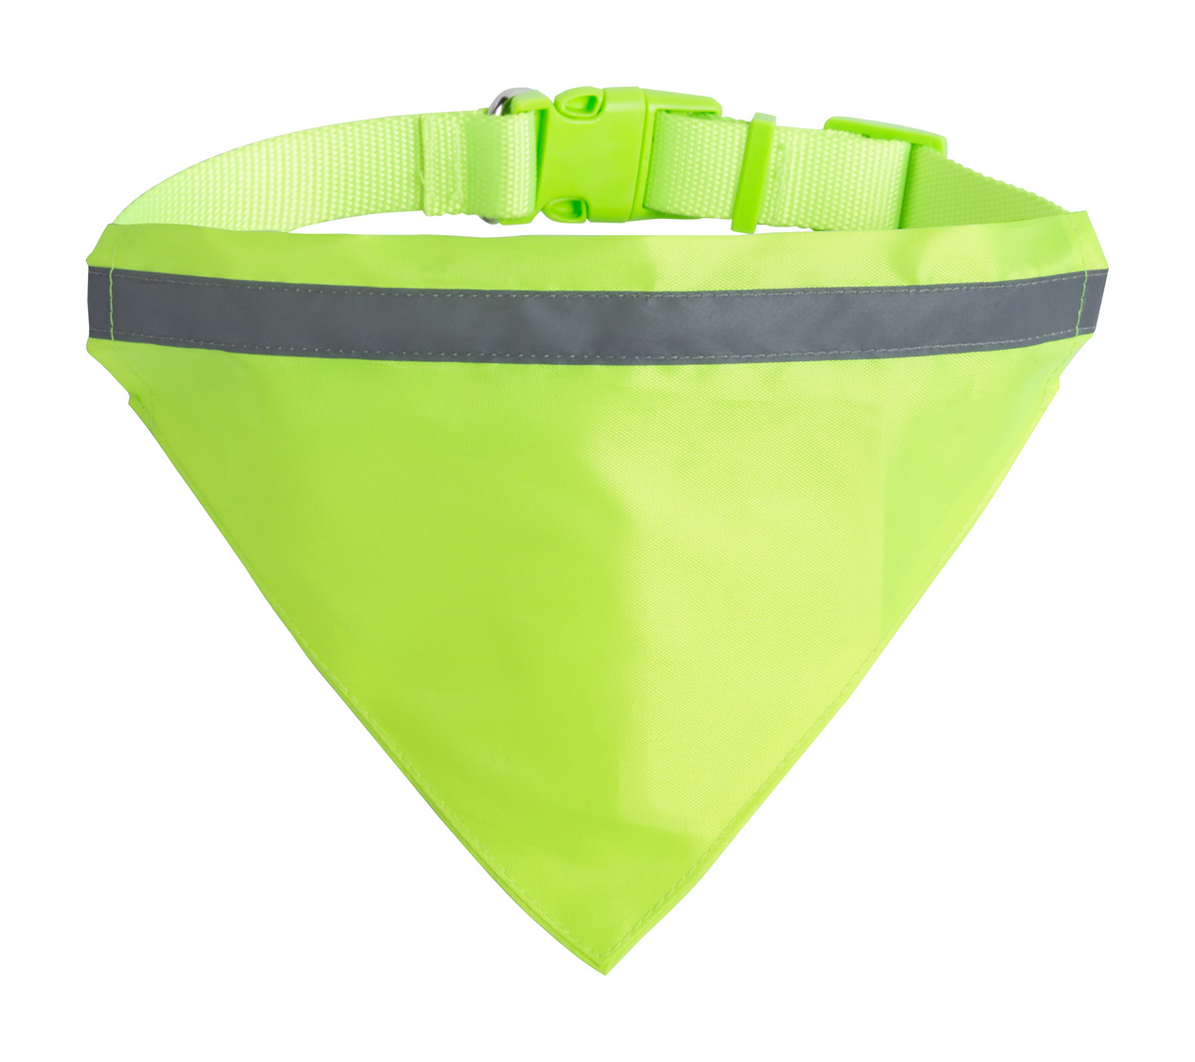
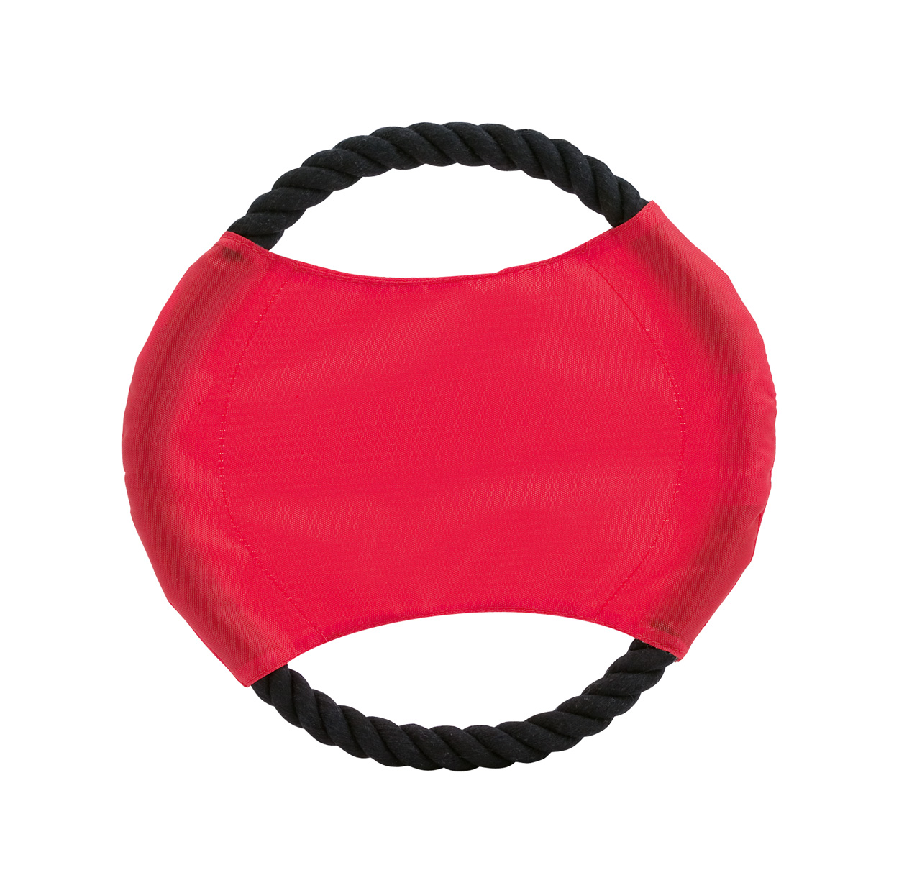
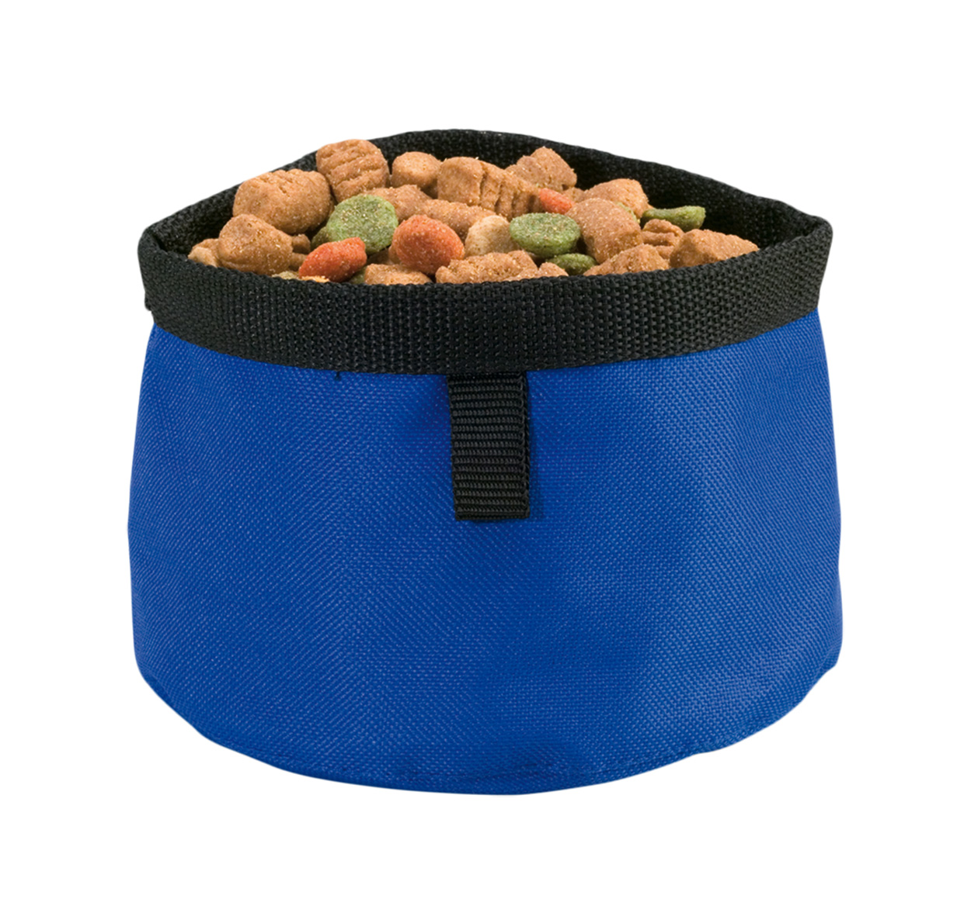
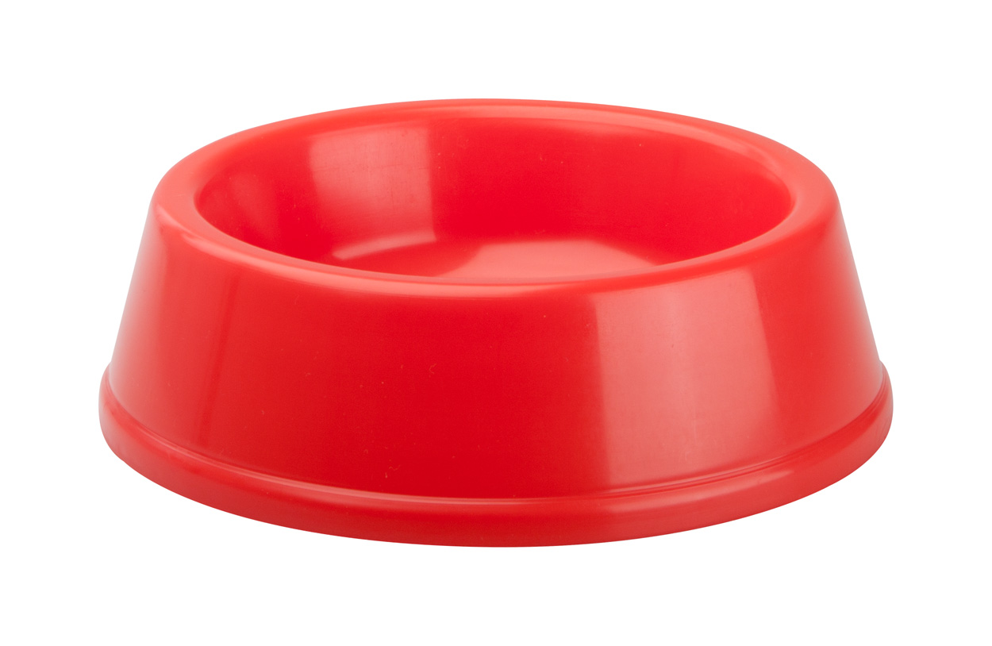
Inserisci qui i tuoi dati di riferimento!
REGALI PER IL TUO ANIMALE DOMESTICO!
Il vostro animale domestico merita le migliori cure, protezione e trattamenti. La nostra collezione vi offre una grande varietà di accessori per animali domestici che vi permettono di rendere il vostro cane ancora più felice.
RUCIN AP781753
Distributore di sacchetti per rifiuti cane in plastica a forma di osso con moschettone e 15 sacchetti.
00,00 EUR
BELKA AP810382
Luce di sicurezza per animali domestici a forma di osso con luce lampeggiante LED. Consegnato con batterie a bottone.
00,00 EUR
BRUNO AP718133
Guinzaglio in poliestere con moschettone in metallo. Con stampa a sublimazione su 2 lati. Ordine minimo 50pz. Fatta su richiesta.
00,00 EUR
ROCO AP731481
Collare per cani in poliestere con sciarpa e fibbia in plastica.
00,00 EUR
MUTTLEY AP731482
Collare per cani in poliestere con fibbia in plastica e banda alta visibilità.
00,00 EUR
BIPOLS AP781925-02
Collare regolabile per cani con sciarpa riflettente e fibbia in plastica. In poliestere.
00,00 EUR
FLYBIT AP731480
Frisbee per cani in cotone e poliestere.
00,00 EUR
FLUX AP731538
Ciotola per cani portatile e pieghevole.
00,00 EUR
PUPPYAP718060
Ciottola per cani in plastica.
00,00 EUR
Inserisci qui le tue condizioni promozionali!
.......
.......
.......
.......
www.WriteYourWebsiteHere.com

